Slide 1
Tarot Helper
Java Project
강성대

Slide 2
목차
프로그램 소개
요구사항 정의서
DB & 클래스 정리
프로젝트 시연 영상
주요 기능 정리

Slide 3
1. 프로그램 소개

Slide 4
■ 프로그램 소개
-Tarot Helper-
○프로그램 소개
◦타로 카드의 이미지와 정보를 간단하게 제공
◦제공된 이미지와 정보를 바탕으로 간단한 형식의 스프레드 제공
◦이용자가 스프레드를 해석한 결과들을 DB에 등록 및 프로그램에서 리스트로 제공
○개발 동기
◦스프레드에 대한 해석을 프로그램이 아닌 이용자가 직접 하는 방식 필요
◦복잡한 타로 카드를 좀 더 간단하게 제공하기 위해 개발
○기대 효과
◦스프레드에 대한 이용자의 직접적인 해석으로 타로 카드에 대한 관심 증진 및 해석 숙련도 상승
◦해석 결과의 기록을 통해서 이용자의 높은 프로그램의 이용률 기대

Slide 5





■ 개발 환경
운영체제
DB
JDK
Window 10
Oracle Database 11g
JDK : 1.8
IDE
외부 라이브러리
Eclipse
lombok.jar
ojdbc6.jar

Slide 6
2. 요구사항 정의서

Slide 7
■ 요구사항 정의서
요구사항 정의서
요구사항 번호 | 요구사항 이름 | 기능명 | 상세 설명
01 | 프로그램 실행 | 정보 불러오기 | 프로그램 실행시 DB에 저장된 정보 불러옴
 |  | 메인 메뉴 실행 | GUI에 카드 정보, 이용자 정보, 카드 펼치기 버튼으로 구성된 화면을 띄움
02 | 카드 정보 | 메이저 카드 정보 조회 | DB에 저장된 메이저 아르카나 카드 관련 정보 조회 및 GUI에 출력
 |  | 마이너 카드 정보 조회 | DB에 저장된 마이너 아르카나 카드 관련 정보 조회 및 GUI에 출력
 |  | 선택 카드 정보 조회 | DB에 저장된 선택된 카드 관련 정보 조회
 |  | 랜덤 카드 이미지 출력 | DB에 저장된 카드 중에서 랜덤으로 선택 후 이미지 경로를 불러와서 GUI에 이미지 출력
03 | 이용자 정보 | 이용자 정보 등록 | 이용자의 이름, 회원번호, 나이, 전화번호, 이용횟수를 저장
 |  | 이용자 정보 삭제 | DB에 이용자와 관련된 모든 정보를 삭제
 |  | 이용자 정보 리스트 조회 | DB에 저장된 모든 이용자의 정보를 리스트로 GUI에 출력
 |  | 이용자 타로 결과 검색 | 이용자를 검색하면 해당 사용자의 타로 결과를 리스트로 GUI에 출력
04 | 카드 펼치기 | 타로 카드 대상 등록 | 타로 카드의 대상 이름, 회원 번호를 등록
 |  | 1 카드 펼치기 | 원 카드 스프레드 화면을 GUI에 출력
 |  | 3 카드 펼치기 | 쓰리 카드 스프레드 화면을 GUI에 출력
 |  | 카드 뽑기 | 정해진 스프레드에 맞게 랜덤한 수의 카드를 뽑고 GUI에 출력
 |  | 해석 결과 등록 | 이용자가 원하는 해석 결과를 입력하고 DB에 저장
 |  | 해석 결과 조회 | 저장된 모든 스프레드의 해석 결과를 리스트로 GUI에 출력

Slide 8
3. DB & 클래스 정리

Slide 9
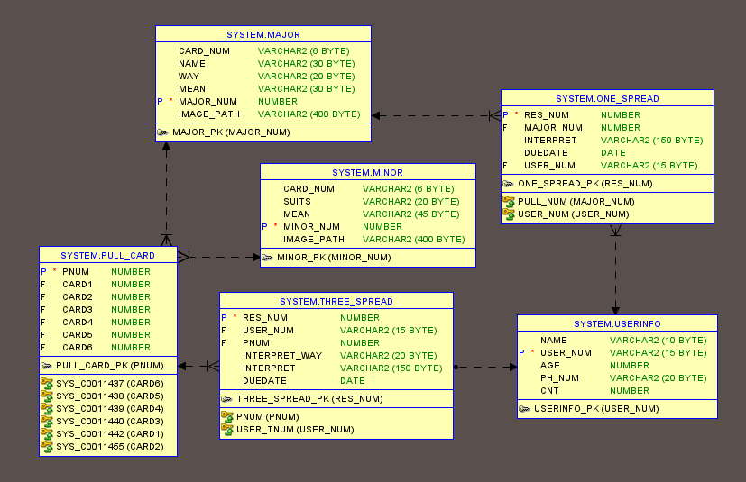
■ ERD

Slide 10
■ 테이블 명세서
테이블명 |  | MAJOR
상세설명 |  | 메이저 아르카나 카드 정보
no | 컬럼 이름 | column id | type | length | PK | FK | NULL | Default | 참조테이블
1 | major_num | 5 | number |  | PK |  | N
2 | way | 3 | varchar2 | 20 |  |  | Y
3 | mean | 4 | varchar2 | 30 |  |  | Y
4 | name | 2 | varchar2 | 30 |  |  | Y
5 | image_path | 6 | varchar2 | 400 |  |  | Y
6 | card_num | 1 | varchar2 | 6 |  |  | Y
테이블명 |  | MINOR
상세설명 |  | 마이너 아르카나 카드 정보
no | 컬럼 이름 | column id | type | length | PK | FK | NULL | Default | 참조테이블
1 | minor_num | 4 | number |  | PK |  | N
2 | suit | 2 | varchar2 | 20 |  |  | Y
3 | image_path | 5 | varchar2 | 400 |  |  | Y
4 | mean | 3 | varchar2 | 45 |  |  | Y
5 | card_num | 1 | varchar2 | 6 |  |  | Y

Slide 11
■ 테이블 명세서
테이블명 |  | USERINFO
상세설명 |  | 사용자 정보
no | 컬럼 이름 | column id | type | length | PK | FK | NULL | Default | 참조테이블
1 | age | 3 | number |  |  |  | Y
2 | cnt | 5 | number |  |  |  | Y | 0
3 | name | 1 | varchar2 | 10 |  |  | Y
4 | user_num | 2 | varchar2 | 15 | PK |  | N
5 | ph_num | 4 | varchar2 | 20 |  |  | Y
테이블명 |  | PULL_CARD
상세설명 |  | 카드 뽑기에서 선택된 카드 정보
no | 컬럼 이름 | column id | type | length | PK | FK | NULL | Default | 참조테이블
1 | pnum | 1 | number |  | PK |  | N
2 | card4 | 5 | number |  |  | FK | Y |  | MINOR
3 | card1 | 2 | number |  |  | FK | Y |  | MAJOR
4 | card3 | 4 | number |  |  | FK | Y |  | MAJOR
5 | card2 | 3 | number |  |  | FK | Y |  | MAJOR
6 | card6 | 7 | number |  |  | FK | Y |  | MINOR
7 | card5 | 6 | number |  |  | FK | Y |  | MINOR

Slide 12
■ 테이블 명세서
테이블명 |  | ONE_SPREAD
상세설명 |  | 원 스프레드 결과 정보
no | 컬럼 이름 | column id | type | length | PK | FK | NULL | Default | 참조테이블
1 | duedate | 4 | date |  |  |  | Y | sysdate
2 | res_num | 1 | number |  | PK |  | N
3 | major_num | 2 | number |  |  | FK | Y |  | MAJOR
4 | user_num | 5 | varchar2 | 15 |  | FK | Y |  | USERINFO
5 | interpret | 3 | varchar2 | 150 |  |  | Y
테이블명 |  | THREE_SPREAD
상세설명 |  | 쓰리 스프레드 결과 정보
no | 컬럼 이름 | column id | type | length | PK | FK | NULL | Default | 참조테이블
1 | duedate | 6 | date |  |  |  | Y | sysdate
2 | res_num | 1 | number |  | PK |  | N
3 | pnum | 3 | number |  |  | FK | Y |  | PULL_CARD
4 | user_num | 2 | varchar2 | 15 |  | FK | Y |  | USERINFO
5 | interpret | 5 | varchar2 | 150 |  |  | Y
6 | interpret_way | 4 | varchar2 | 20 |  |  | Y

Slide 13
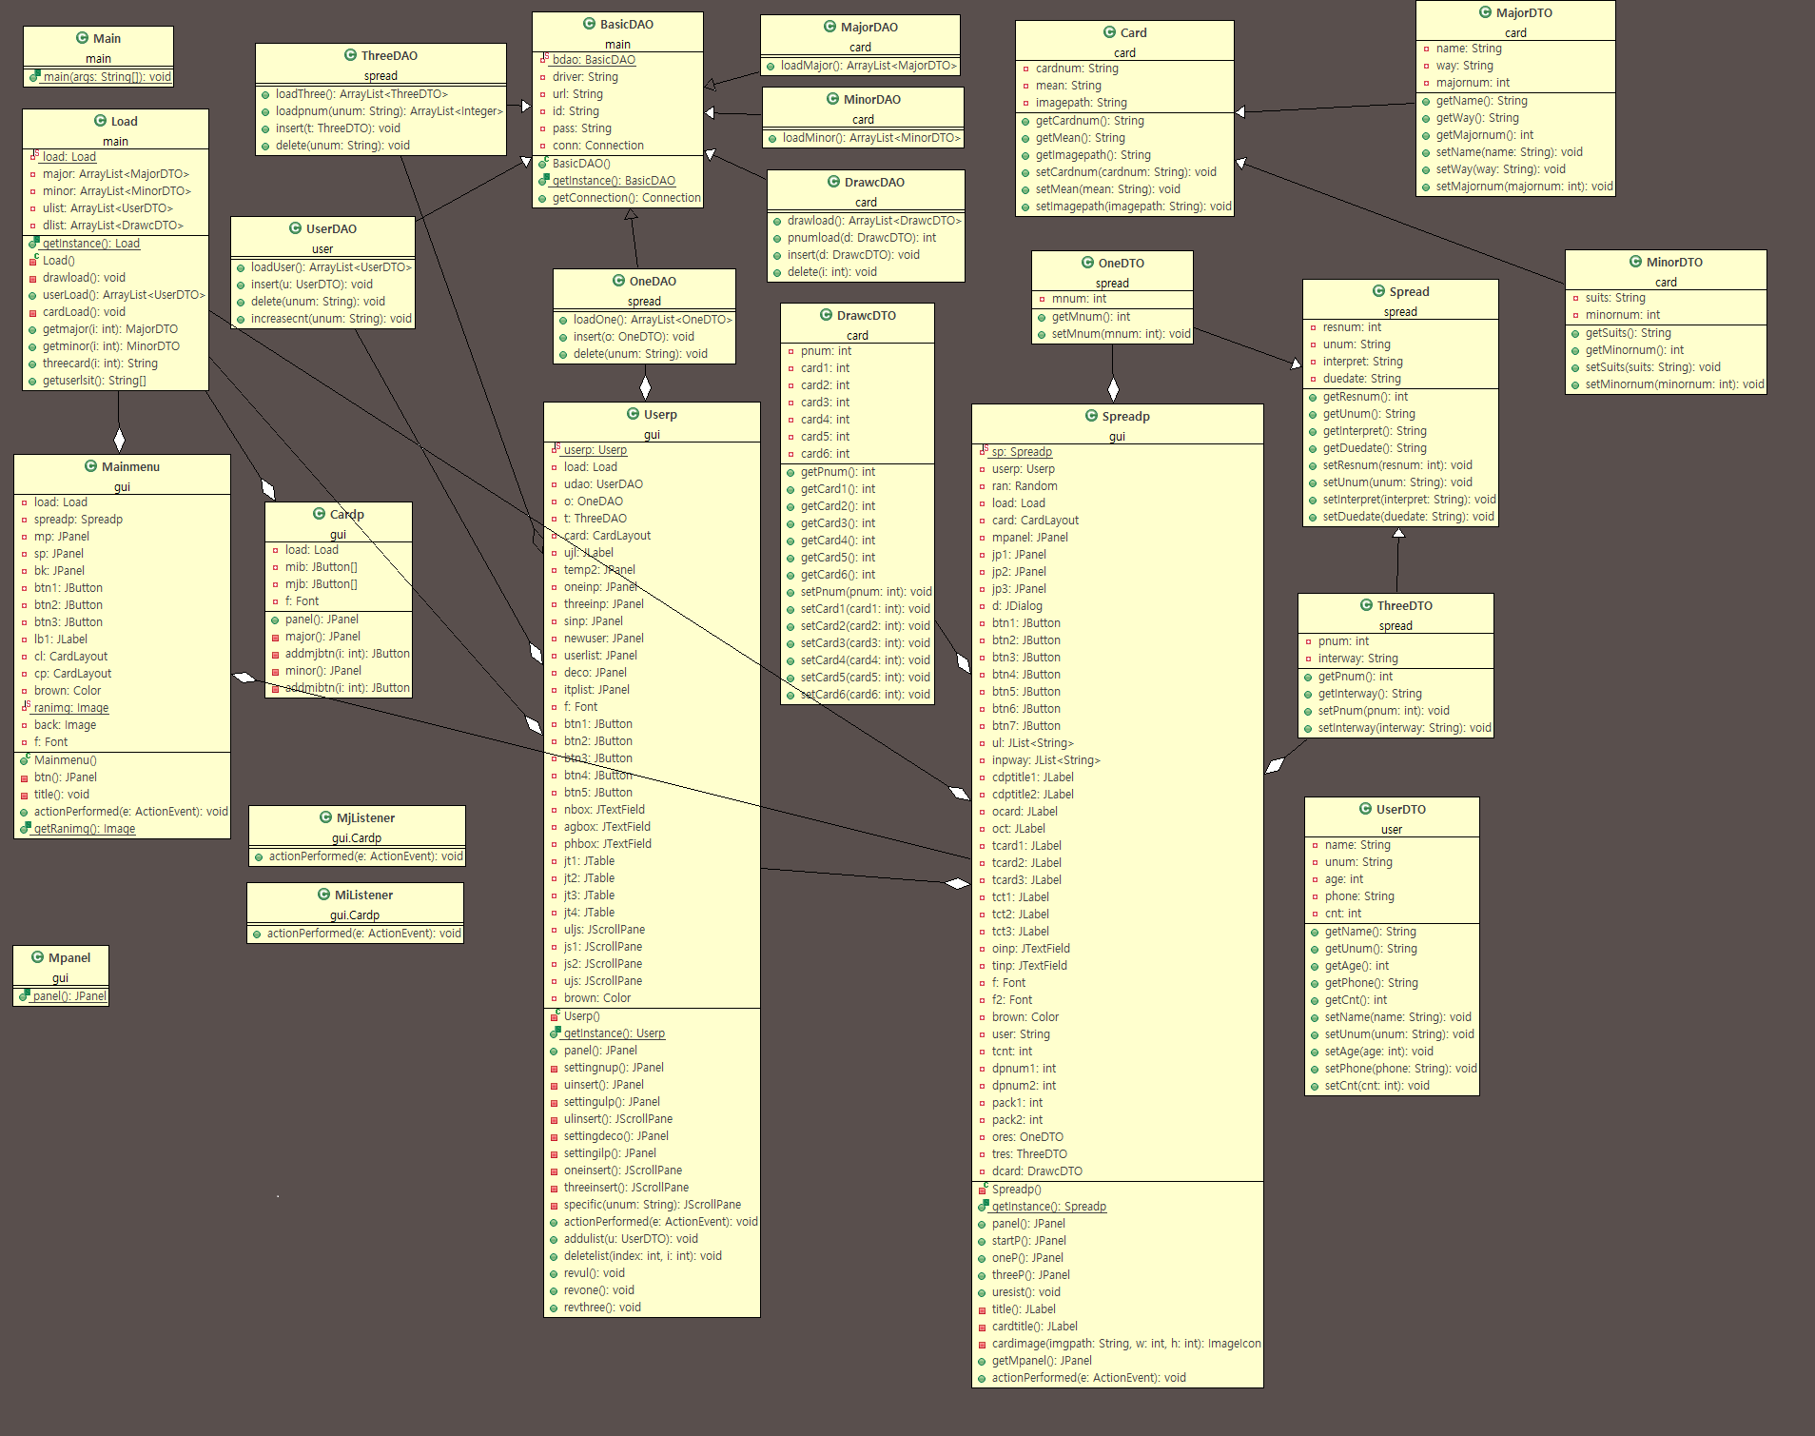
■ UML 클래스 다이어그램

Slide 14
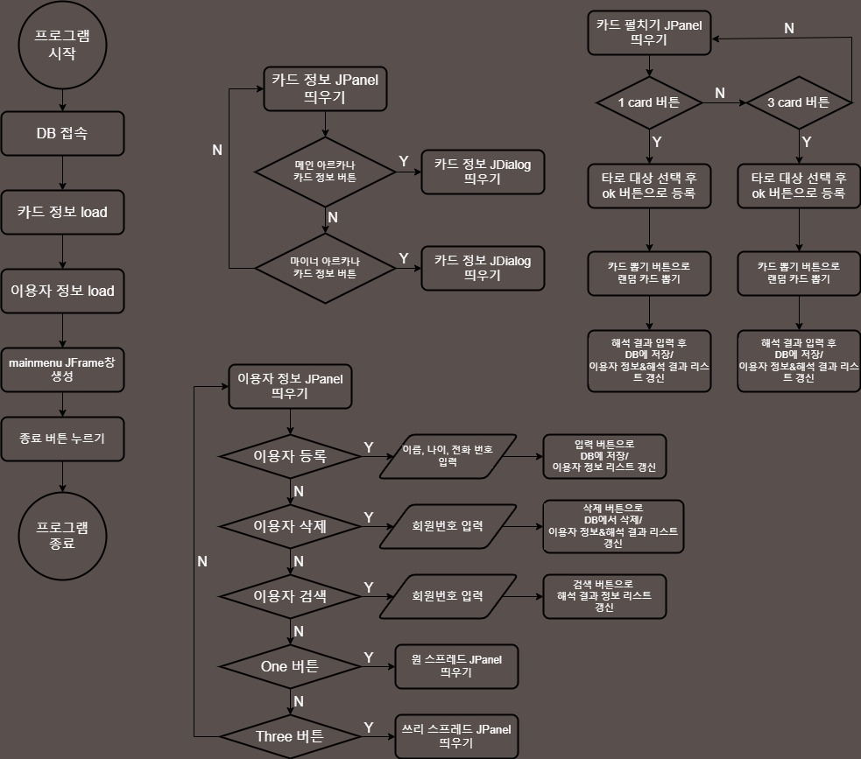
■ 플로우 차트

Slide 15
4. 프로젝트 시연 영상

Slide 17
5. 주요 기능 정리

Slide 18
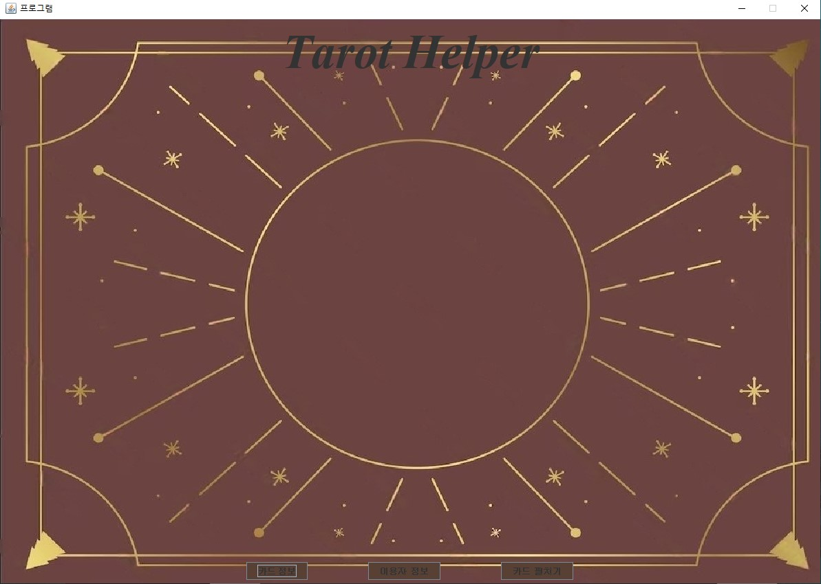
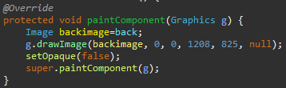
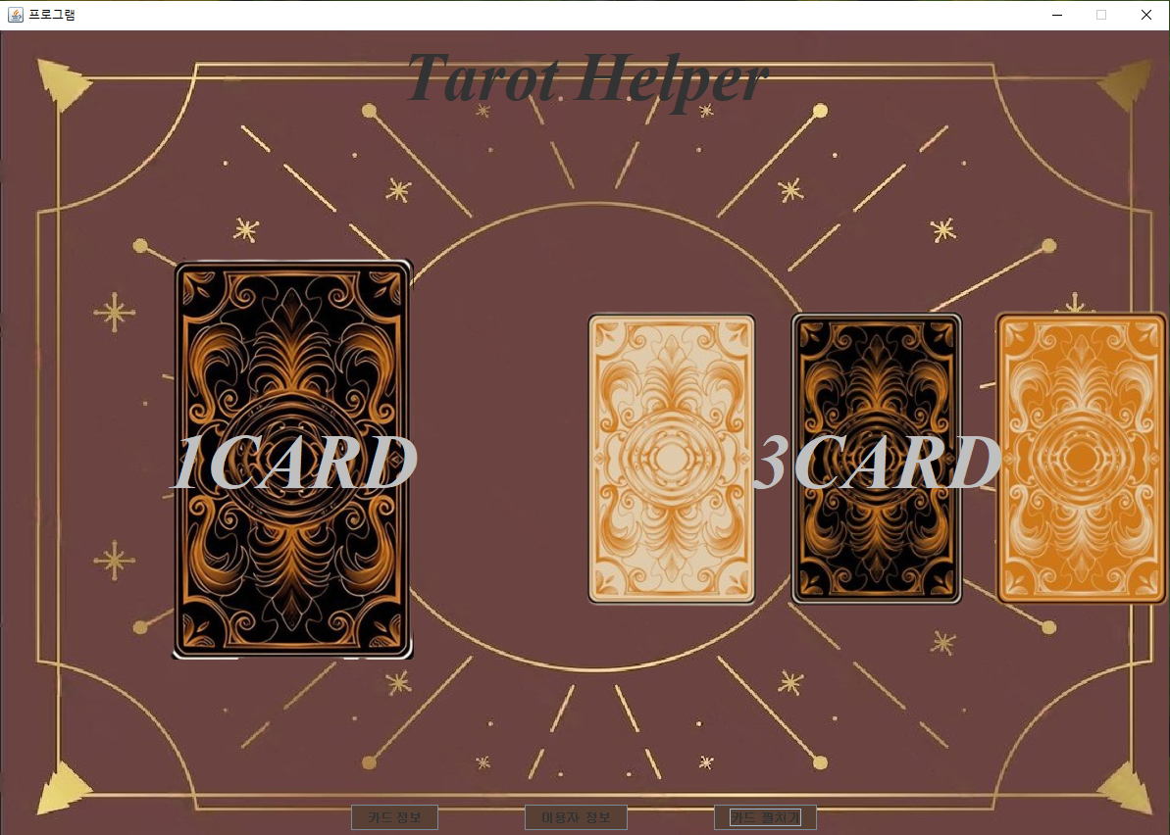
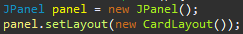
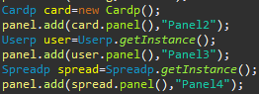
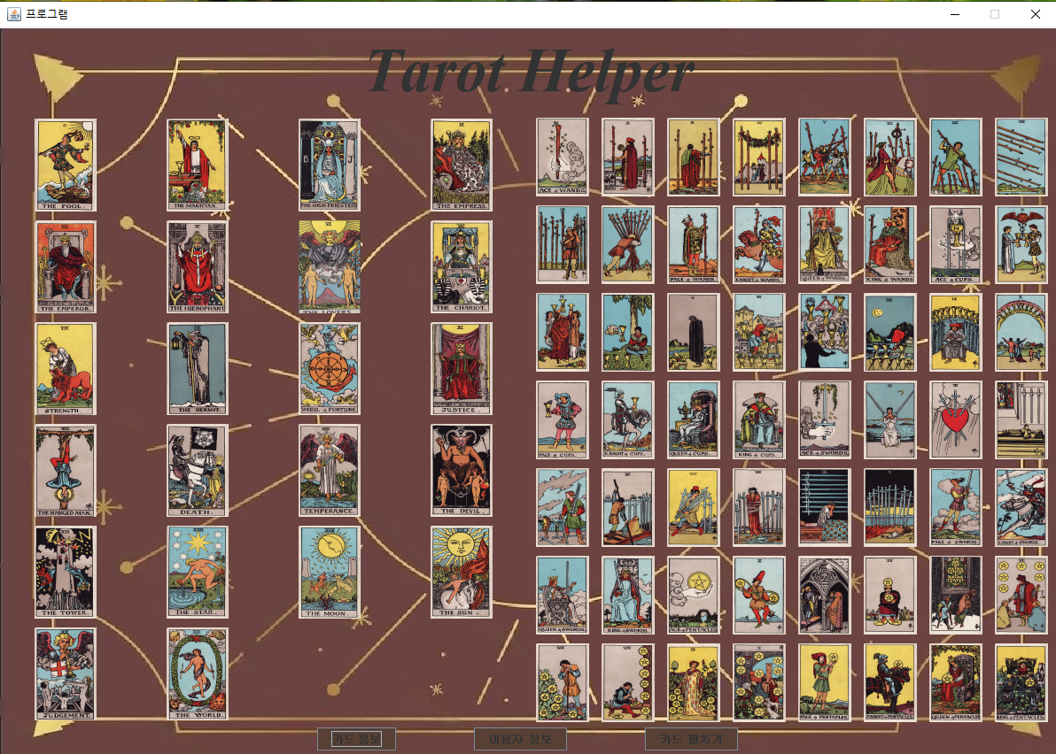
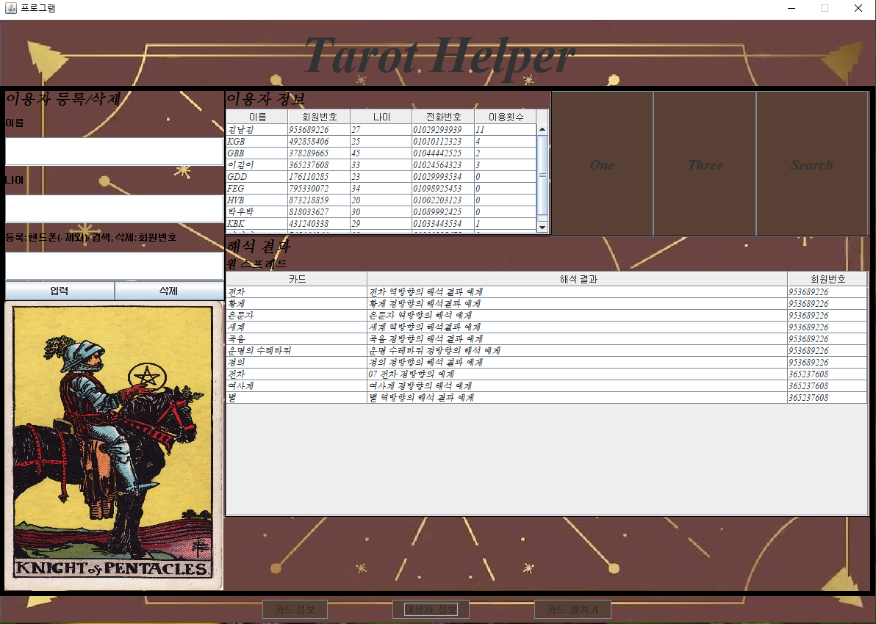
■ 메인 메뉴 화면
○메인 메뉴 화면
배경 이미지
카드 펼치기 화면
메인 메뉴 구성 형식
메인 메뉴 버튼
카드 정보 화면
이용자 정보 화면

Slide 19



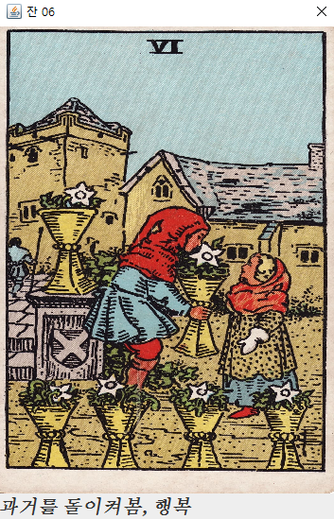
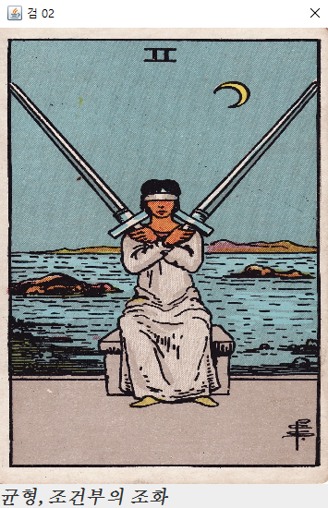
■ 카드 정보 화면
○카드 정보 화면
메이저 아르카나 카드 정보 창
P1
P2
마이너 아르카나 카드 정보 창
카드 정보 버튼
(각 카드의 이미지로 버튼 설정)
구성
P1
메이저 아르카나 카드 정보 패널
P2
마이너 아르카나 카드 정보 패널

Slide 20
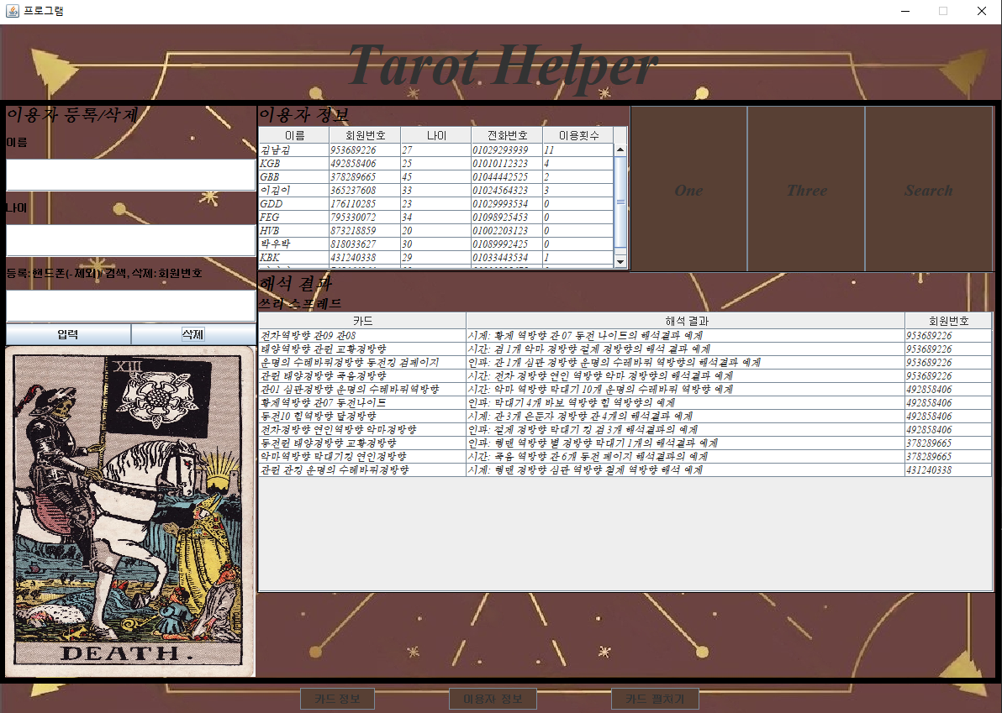
■ 이용자 정보 화면(1)
○이용자 정보 화면
구성
P1
프로그램 이용자의 등록, 삭제, 검색을 담당하는 패널
P1
P2
P2
등록된 이용자의 정보가 나열된 리스트
P3
‘P4’의 전환을 담당하는 버튼
(One, Three, Search)
P3
P4
P4
등록된 타로 해석 결과가 나열된 리스트
(원 스프레드, 쓰리 스프레드, 검색 결과)
P5
장식 패널
-이용자 화면을 띄울 때 마다 랜덤 카드 이미지를 보여줌
P5

Slide 21
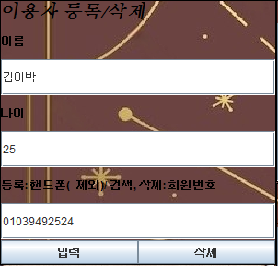
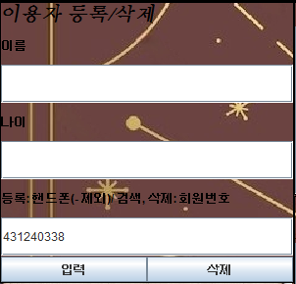
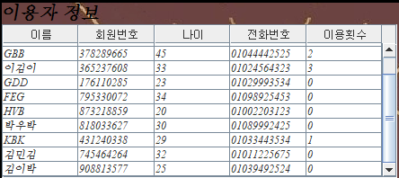
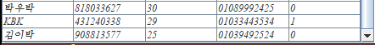

■ 이용자 정보 화면(2)
○이용자 등록
○이용자 삭제
이용자 이름, 나이, 핸드폰 번호 입력
회원 번호 입력
입력 버튼
삭제 버튼

Slide 22
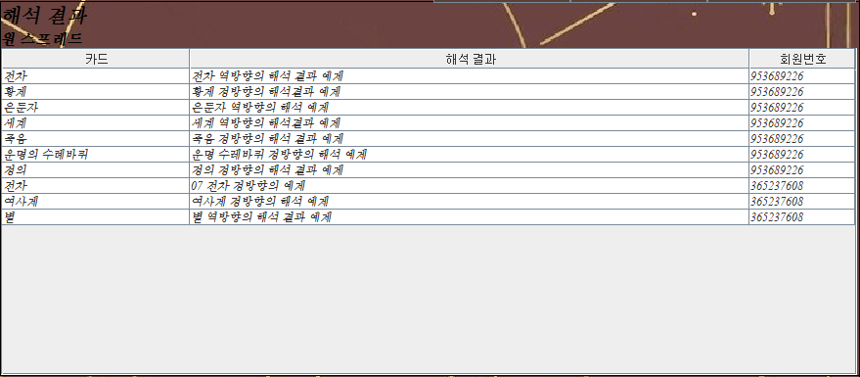

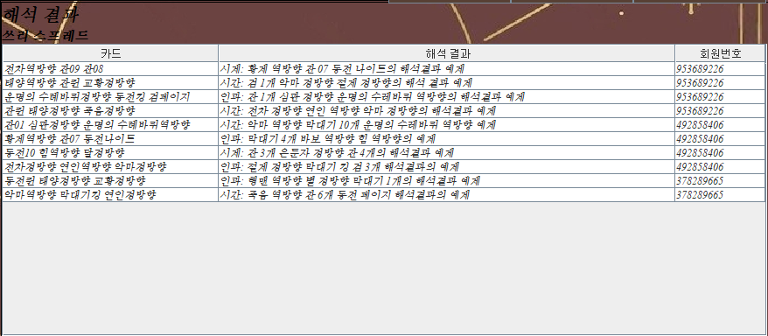
■ 이용자 정보 화면(3)
○해석 결과 보기
원 스프레드 해석 결과
해석 결과 화면 전환 버튼
쓰리 스프레드 해석 결과

Slide 23

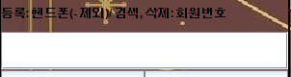
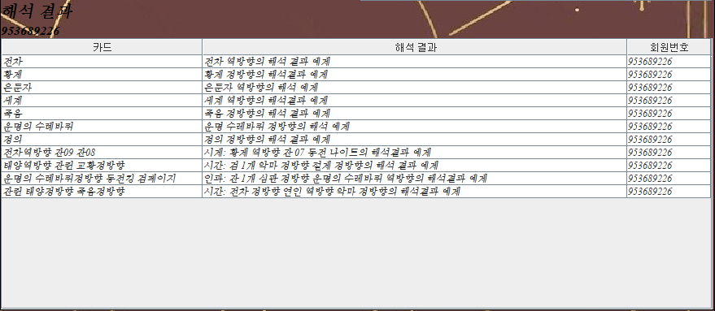
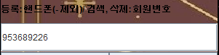
■ 이용자 정보 화면(4)
○해석 결과 보기
특정 유저 검색 해석 결과
해석 결과 화면 전환 버튼

Slide 24
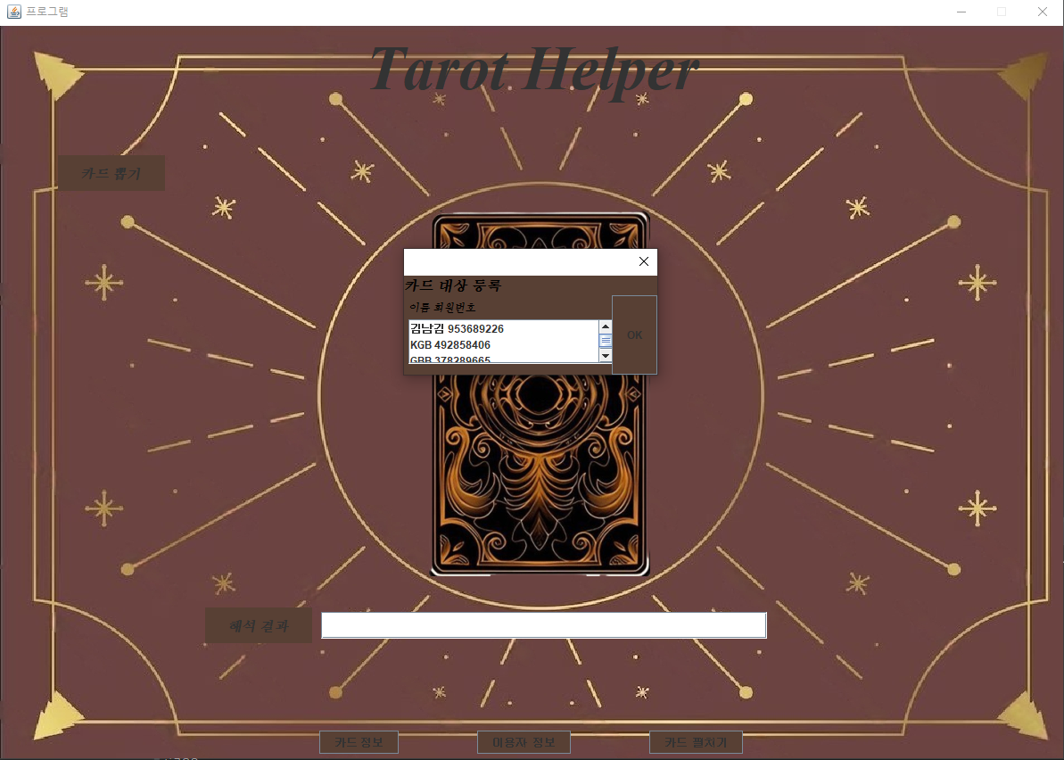
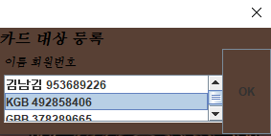
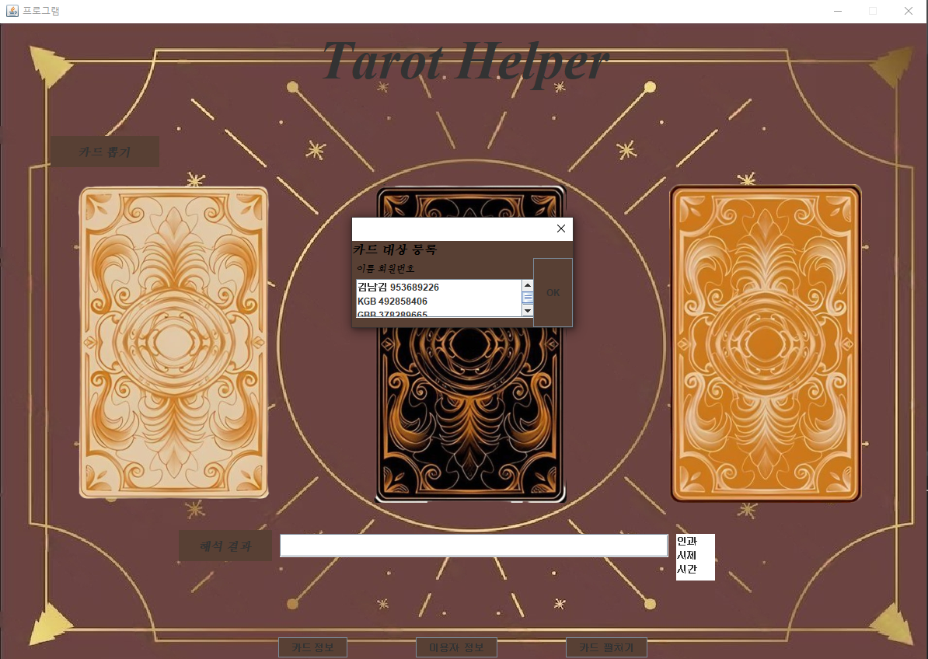
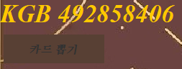
■ 카드 펼치기 화면(1)
○시작 화면
원 스프레드
P1
이용자 등록 창
리스트에서 이용자 번호를 선택 후 등록
쓰리 스프레드
P1
P1
카드 펼치기 시작 버튼
시작 화면 버튼

Slide 25
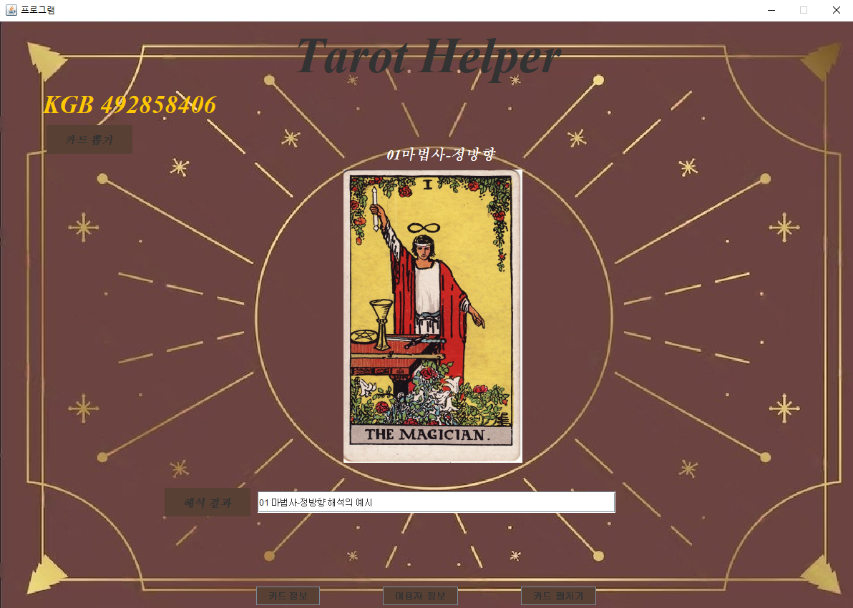
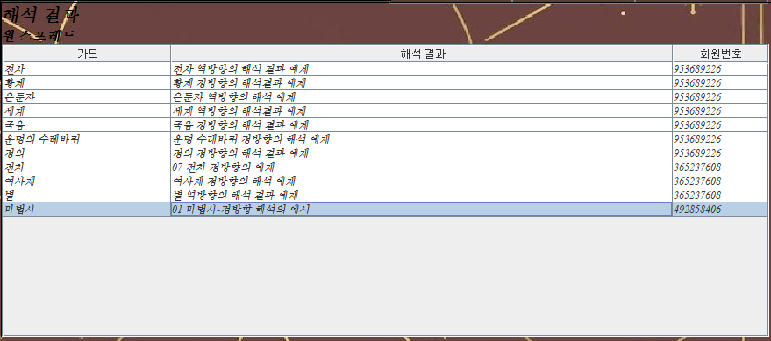
■ 카드 펼치기 화면(2)
○원 스프레드 화면
구성
P1
등록된 이용자의 이름/회원번호
P1
P2
카드 뽑기
-랜덤 카드 뽑기 버튼
P2
P3
P3
‘P2’로 뽑힌 카드의 이름과 이미지
P4
입력박스
-이용자가 원하는 해석 결과를 입력
P5
해석 결과
-완성된 해석 결과를 등록하는 버튼
P5
P4

Slide 26
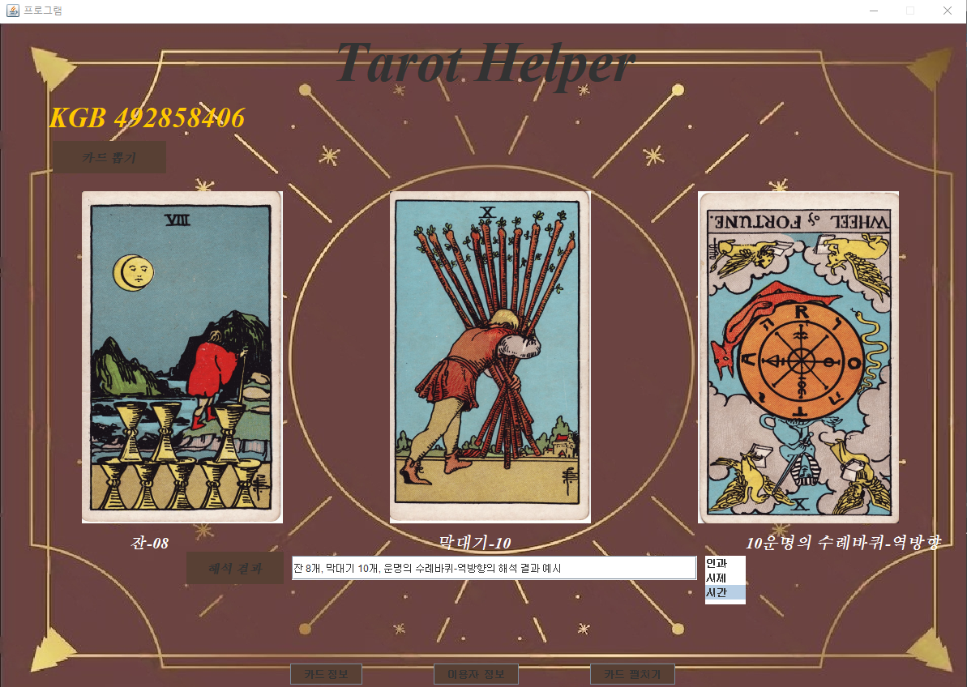
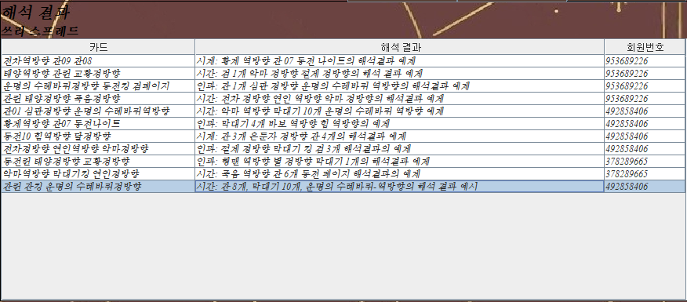
■ 카드 펼치기 화면(3)
○쓰리 스프레드 화면
구성
P1
등록된 이용자의 이름/회원번호
P1
P2
카드 뽑기
-랜덤 카드 뽑기 버튼
P2
P3
‘P2’로 뽑힌 카드의 이름과 이미지
P3
P3
P3
P4
입력박스
-이용자가 원하는 해석 결과를 입력
P5
해석 방향 리스트
-원하는 해석 방향을 선택
P5
해석 결과
-완성된 해석 결과를 등록하는 버튼
P4
P5
P6

Slide 27
끝

